Slide 1







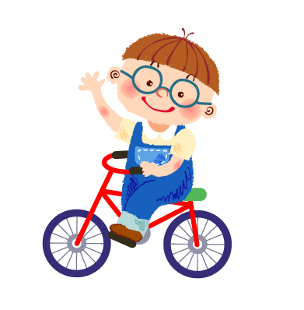




ỦY BAN NHÂN DÂN QUẬN LONG BIÊN
TRƯỜNG MẦM NON THẠCH CẦU
LĨNH VỰC PHÁT TRIỂN NHẬN THỨC
                KIỂM SOÁT NÓNG GIẬN
Lứa tuổi: Mẫu giáo lớn ( 5 – 6 tuổi )
Giáo viên : Nguyễn Thu Trang
Năm học : 2021 - 2022
Pptx
Notes:
Thông tin bài dạy và giáo viên

Slide 2





Bài hát Chicken dance
Notes:
Hoạt động 2 . Truyện Những vết đinh nóng giận

Slide 3


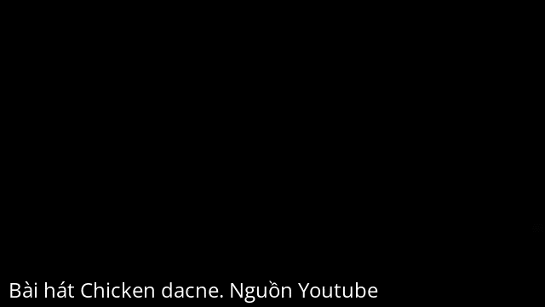
1.ỔN ĐỊNH , GÂY HỨNG THÚ
BÀI HÁT CHICKEN DANCE
BÀI HÁT CHICKEN DANCE
Notes:
Video bài hát Checken dacne

Slide 4
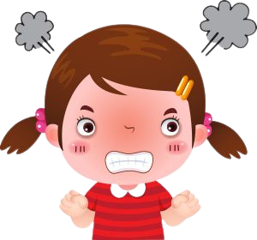
Hoạt động 1: Nhận diện cảm xúc tức giận
Notes:
Hoạt động 2 . Truyện Những vết đinh nóng giận

Slide 5

Notes:
Hoạt động 1 .Nhận diện cảm xúc tức giận

Slide 6
TỨC GIẬN
Notes:
Hoạt động 1 .Nhận diện cảm xúc tức giận

Slide 7

Truyện Những vết đinh nóng giận
Notes:
Hoạt động 2 . Truyện Những vết đinh nóng giận

Slide 8
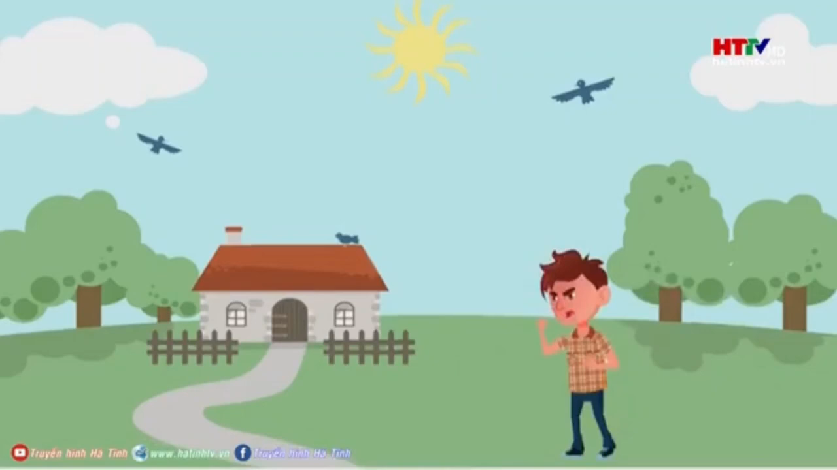
NHỮNG VẾT ĐINH NÓNG GIẬN
Notes:
Truyện Những vết đinh nóng giận

Slide 9



TỨC GIẬN
Notes:
Hoạt động 1 .Nhận diện cảm xúc tức giận

Slide 10

Hoạt động 3: Kiểm soát nóng giận
Notes:
Hoạt động 2 . Truyện Những vết đinh nóng giận

Slide 11
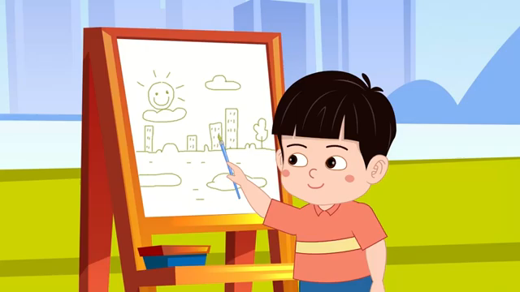
Làm gì để kiểm soát nóng giận
Notes:
Giáo viên giới thiệu bài học

Slide 12
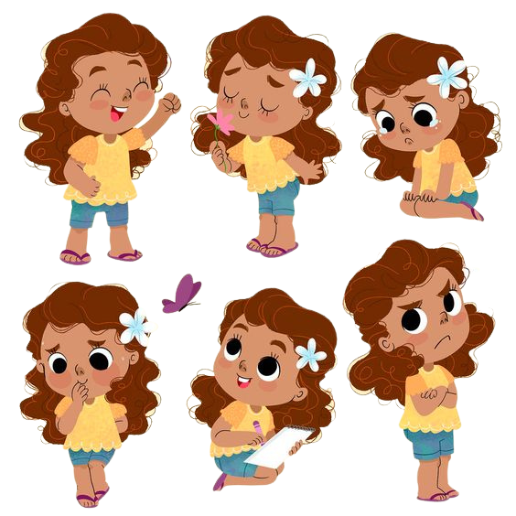
TỨC GIẬN
Notes:
Hoạt động 1 .Nhận diện cảm xúc tức giận

Slide 13
Nhắm mắt
hít thở thật sâu
Notes:
Video bài hát ổn định, gây hứng thú : Bài hát Tai đầu chân . Nhạc sĩ Văn Phong

Slide 14
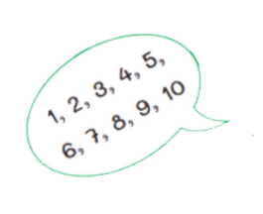
Đếm từ 1 đến 10
( 1 – 100 )
Notes:
Video bài hát ổn định, gây hứng thú : Bài hát Tai đầu chân . Nhạc sĩ Văn Phong

Slide 15
Hát một bài hát mà mình yêu thích
Notes:
Video bài hát ổn định, gây hứng thú : Bài hát Tai đầu chân . Nhạc sĩ Văn Phong

Slide 16
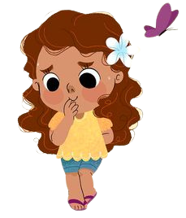
Đọc một bài thơ mà mình yêu thích
Notes:
Video bài hát ổn định, gây hứng thú : Bài hát Tai đầu chân . Nhạc sĩ Văn Phong

Slide 17
Cười thật tươi, cười có tiếng
Notes:
Video bài hát ổn định, gây hứng thú : Bài hát Tai đầu chân . Nhạc sĩ Văn Phong

Slide 18
Suy nghĩ thật kĩ về bản thân
Notes:
Video bài hát ổn định, gây hứng thú : Bài hát Tai đầu chân . Nhạc sĩ Văn Phong

Slide 19
Hoạt động 4: TC củng cố
Notes:
Hoạt động 2 . Truyện Những vết đinh nóng giận

